Slide 1
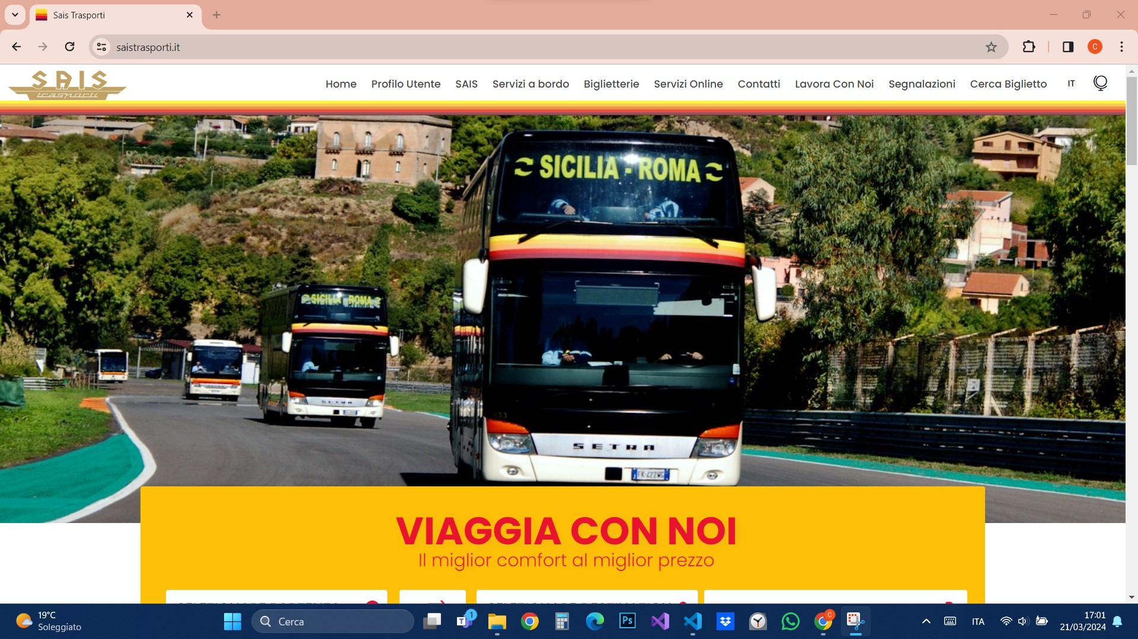
Link al sito
Il sito da cui si è preso ispirazione è disponibile al seguente link:
https://www.saistrasporti.it/

